Slide 1
普通高等教育新工科具身智能系列教材
国家地方共建人形机器人创新中心组织编写
具身智能导论
第 4 章 遥操作交互与模仿学习
秦建军 江磊 刘宇飞 邢伯阳 王陆旸 李国通
机械工业出版社 · 《具身智能导论》配套课件

Slide 2
开篇：为什么具身智能需要“向人学习”？
“学莫便乎近其人。”
—— 荀子《劝学》
机器人在连续闭环中完成抓取、搬运、装配和导航：当前动作会改变后续状态，而接触、遮挡、延迟与扰动又持续影响决策。向人学习是一种便捷高效的方式。

Slide 3
用专家演示缩短“试错学习”路径
1
遥操作交互
2
行为克隆
3
逆强化学习
4
高级模仿学习
专家直接控制机器人，生成与本体动作空间一致的演示。
把专家状态—动作对当作监督数据，直接拟合策略。
从专家行为反推隐含奖励，再优化可泛化策略。
通过分布匹配、层次分解和动作分块提高鲁棒性。
共同目标：通过观察和复制专家行为，直接学习完成任务所需的策略。

Slide 4
学习目标
01 遥操作与重定向
02 行为克隆
03 逆强化学习
理解遥操作作为专家演示数据采集方式的优势与挑战，掌握重定向等关键环节。
掌握连续/离散动作空间中的损失函数，理解其简单高效特性与局限。
理解奖励函数推断、最大熵 IRL 及其泛化能力，与行为克隆进行区分。
04 高级模仿学习
05 实践验证
了解 GAIL、分层模仿学习，以及它们在分布漂移和长时序任务中的作用。
基于 LeRobot 与 ALOHA 演示数据完成行为克隆训练，评估成功率与迁移挑战。

Slide 5
本章目录
4.1
遥操作交互
4.2
行为克隆
4.3
逆强化学习
4.4
模仿学习扩展
4.5
分布漂移及缓解
4.6
实践案例
4.7
小结

Slide 6
具身智能导论 · 第4章
01
遥操作交互

Slide 7
4.1 遥操作交互：模仿学习从“高质量演示”开始
模仿学习泛指“利用专家演示来学习行为策略”的一类方法。
专家演示数据的质量在很大程度上决定了策略学习效果。
演示可来自示教拖动、动作捕捉、视频观察和遥操作交互等方式。
遥操作能够把专家意图直接转化为与机器人本体一致的动作指令，并同步记录感知、状态与控制量。

Slide 8
专家演示数据的常见来源
示教拖动
动作捕捉
视频观察
遥操作交互
操作者直接拖动机器人或机械臂完成任务，获取轨迹。
记录人体运动，再通过重定向映射到机器人。
从人类示范视频中提取动作或目标信息。
专家直接在闭环中控制机器人，动作标签天然与机器人执行空间对齐。
本章重点关注遥操作交互，因为它是具身智能真机模仿学习数据采集的重要技术支撑。

Slide 9
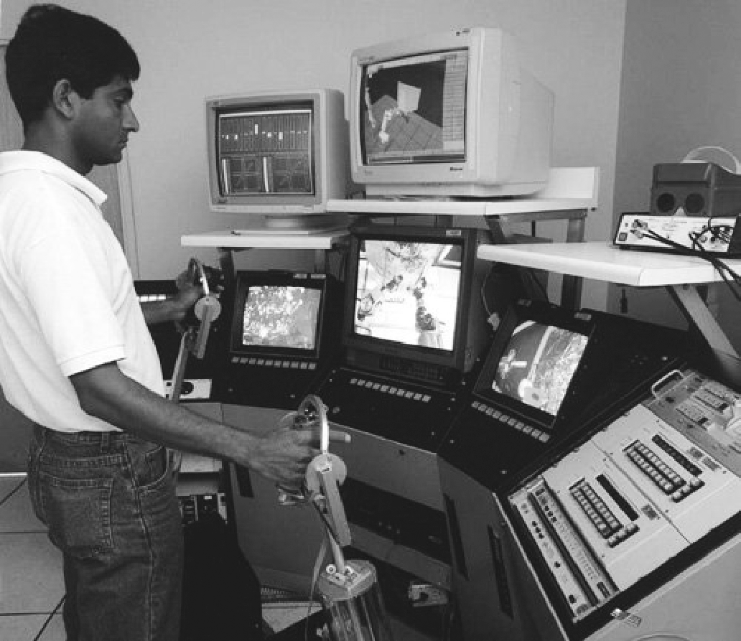
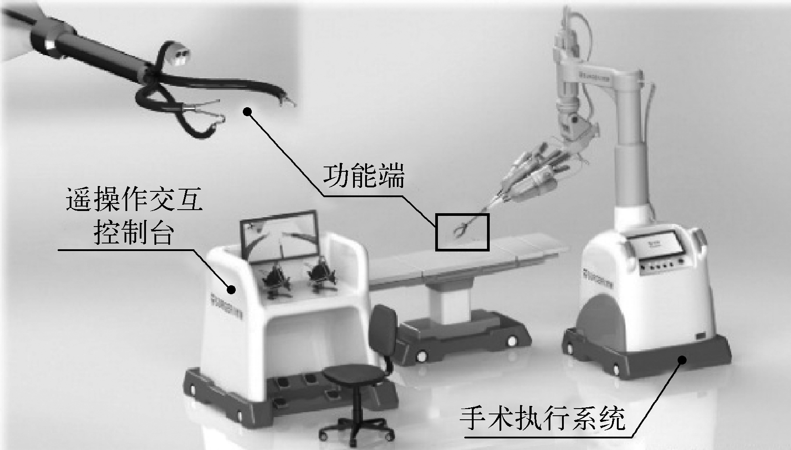
遥操作：从危险作业走向具身智能数据采集
模拟卫星维修
手术机器人的主要组成
早期遥操作主要面向危险环境与空间在轨维护；随后在手术机器人中形成成熟主从系统。进入具身智能时代，遥操作成为真机模仿学习数据采集的关键支撑。

Slide 10
4.1.1 基本原理：典型“主端—从端”闭环
主
人类操作者与交互设备
映
控制映射与通信
从
机器人执行机构
馈
多模态反馈
操纵杆、主手、数据手套、VR 头显、触觉设备等
把主端输入转换为机器人可执行动作指令
夹爪、机械臂、移动底盘、人形机器人或灵巧手
视觉、位姿、力觉和触觉返回主端，支持持续修正
遥操作的价值不仅是“远程控制”，更在于稳定生成与本体动作一致、时间同步、可重复利用的演示数据。

Slide 11
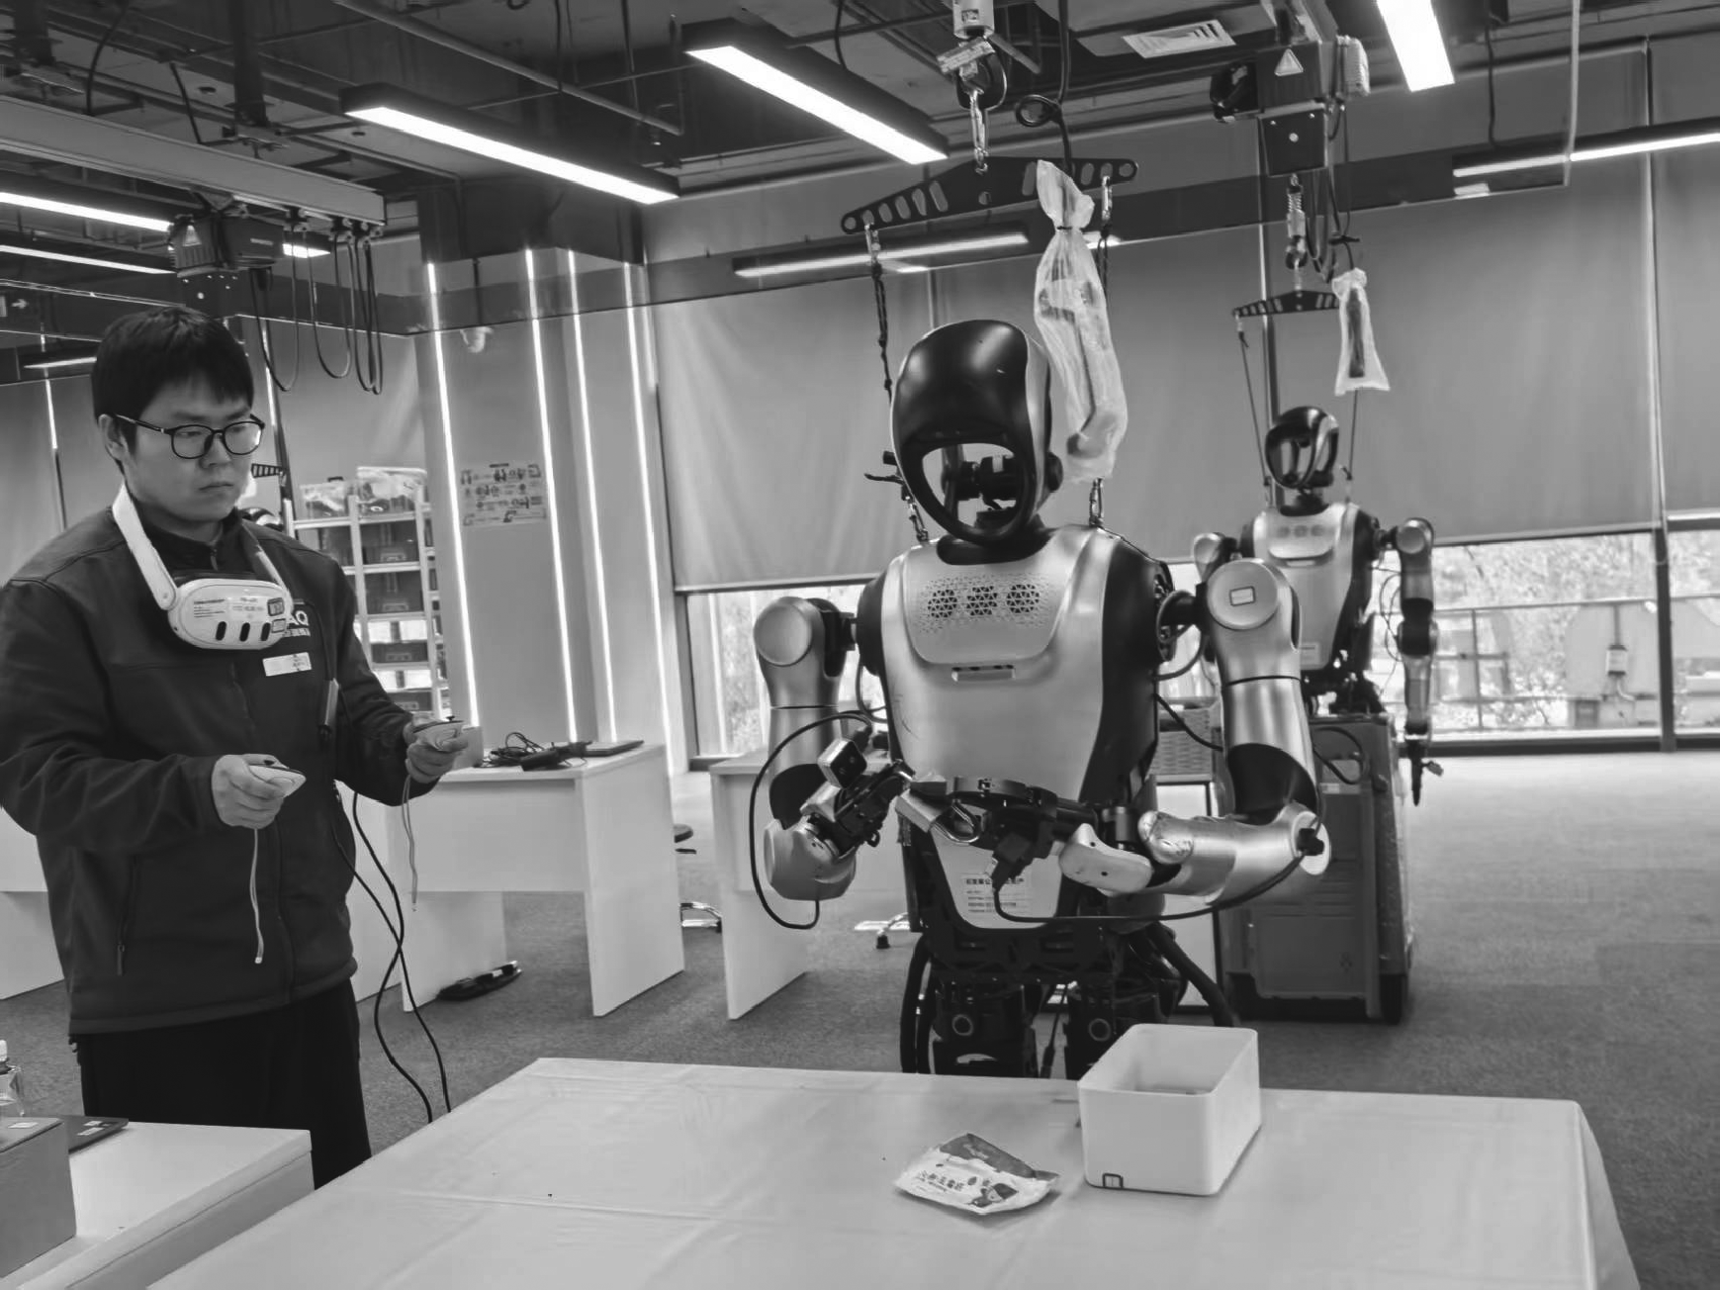
VR 遥操作：人在主端，机器人在从端
输入
人类通过 VR 控制器给出动作意图。
执行
机器人在真实环境中完成对应动作。
记录
同步保存视觉、本体状态和动作，形成可训练数据。
遥操作交互机器人通过 VR 控制器采集数据

Slide 12
主端与从端：分别承担什么功能？
主端：产生专家意图
从端：执行与反馈
由操作者和交互设备构成。设备可以提供位置、姿态、关节运动或触觉输入，形成控制信号
由机器人本体和执行机构构成。执行动作后，把视觉、位姿、力觉或触觉等信息返回给操作者

Slide 13
反馈通道决定遥操作是否形成稳定闭环
视觉反馈
位姿反馈
力觉 / 触觉反馈
让操作者判断目标、空间关系、遮挡与执行结果。
反映末端或本体当前状态，为动作修正提供依据。
以振动、阻尼或力阻抗等方式增强接触感知，提高精细操作准确性。
反馈越充分，专家越容易在操作过程中实时纠错并生成高质量样本。

Slide 14

一次专家演示如何表示为轨迹？
4.1.1 基本原理
一次专家演示可看作按时间排列的“观测—状态—动作”三元组序列。
o_{t}：时刻 t 的观测，s_{t}：机器人内部状态，
a_{t}：专家动作 / 控制命令，T：轨迹长度
符号意义：
轨迹把人类演示转化为结构化时序数据，是后续行为克隆和更复杂模仿学习方法的基本输入。

Slide 15
轨迹中的三个核心字段
观测 oₜ
状态 sₜ
动作 aₜ
相机图像、深度信息、触觉读数等外部感知信息。
关节角、末端位姿、夹爪开合状态等机器人内部状态。
专家通过遥操作施加给机器人的动作或控制命令。
只有时间同步，三类数据才能共同描述“机器人看到什么、处于什么状态、专家让它做什么”。

Slide 16

加入接触力 / 触觉后的演示轨迹
若系统记录接触力、力矩或触觉反馈，可把它作为附加字段并入演示轨迹。
符号意义：
f_{t}：接触力、力矩或触觉反馈
在接触丰富的抓取、装配等任务中，额外的力觉/触觉信息能够补充视觉与本体状态。

Slide 17

N条演示如何构成训练数据集？
多条专家演示轨迹汇集后形成专家数据集 D_{E}
符号意义：
D_{E} ：专家演示数据集，τⁱ：第 i 条演示轨迹
N：演示轨迹总数
对行为克隆而言，它本质上是一组时间对齐的观测—状态—动作样本；对 IRL、GAIL 等方法而言，它还支持奖励推断与轨迹分布匹配。

Slide 18
典型遥操作交互数据采集流程
1
操作
2
反馈
3
记录
4
后处理
专家通过遥控设备产生控制信号，机器人执行动作。
视觉、触觉或力觉反馈帮助专家持续修正。
同步记录多模态数据，并利用时间戳完成对齐。
数据增强、噪声模拟，并映射到机器人动作空间。
输出：结构化、可重复使用的专家演示数据集

Slide 19
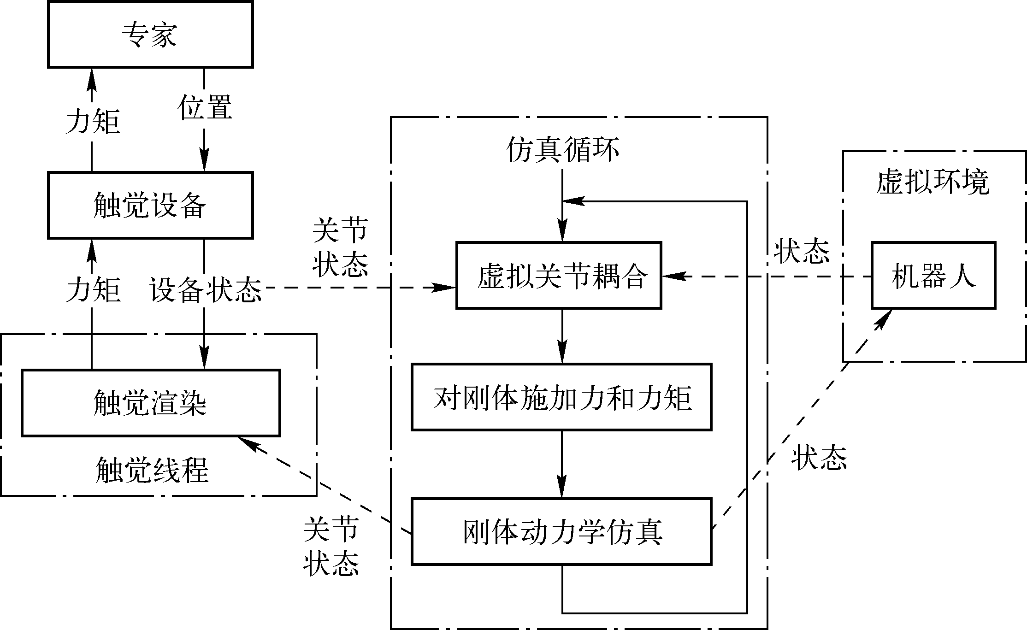
遥操作交互是一个人/机器人反馈系统
专家输入
位置、力矩等控制量经主端设备送入系统。
虚实耦合
通信、仿真与机器人控制共同维持闭环。
多感官反馈
机器人状态返回专家，形成持续修正。
遥操作交互流程图

Slide 20
遥操作数据的一致性要求
动作空间一致
时间一致
任务一致
专家动作要能真实落到机器人可执行的动作空间。
图像、状态、动作与反馈需要时间同步，避免错位监督。
演示应覆盖目标任务的关键状态与典型变化，而非只记录单一理想条件。

Slide 21
4.1.2 重定向：把人的动作转换为机器人的动作
重定向是主端控制信号到从端机器人可执行动作空间映射的核心环节
目标：在机器人自身运动学约束下，把主端动作或关节指令转换为可以精确执行的控制量
重定向质量直接决定演示数据中的动作字段 aₜ 是否真实反映专家意图

Slide 22
重定向的两类典型场景
同构 / 近同构映射
异构重定向
主端和从端具有相同或高度相似的运动学结构，例如 ALOHA 的 Leader—Follower 双臂。可采用关节空间直接映射并做少量标定补偿。
主端来自数据手套、VR 控制器、动作捕捉或人类视频。需要处理自由度差异、关节极限、工作空间不匹配和接触方式差异。

Slide 23

ALOHA 同构重定向：关节空间直接映射
4.1.2 重定向技术
当主臂与从臂结构相似时，可通过重定向函数直接把主端关节角映射到机器人关节角
符号意义：
θ_{robot,t}：机器人关节角，θ_{master,t}：主端关节角
R：重定向函数，c：标定参数
直接映射避免复杂逆运动学求解，尤其适合高精度、接触丰富的双臂操作数据采集。

Slide 24
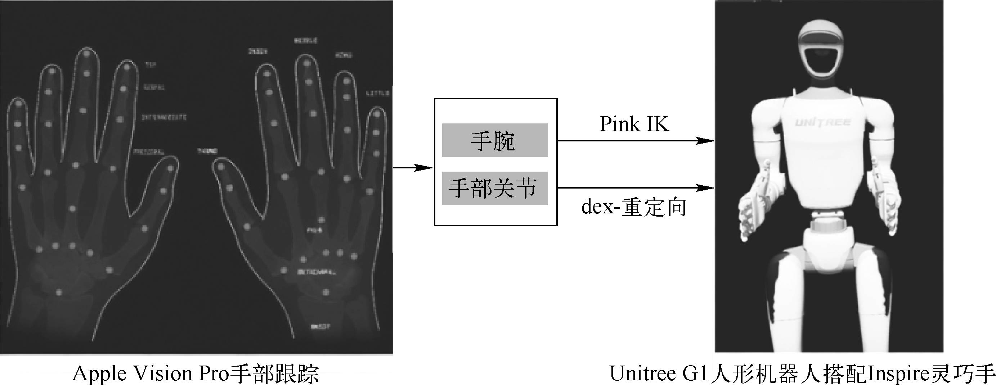
异构重定向示例：手部跟踪 → 灵巧手
输入差异
人手与机器人灵巧手的自由度、关节结构并不完全一致。
映射目标
在关节极限与运动学约束下保持动作语义与接触意图。
输出
得到机器人可以执行的关节或末端控制量。
手部跟踪到机器人 Inspire（因时）灵巧手重定向示意图

Slide 25
异构重定向为什么更难？
自由度差异
关节极限
工作空间差异
接触方式差异
人的关节维度与机器人关节维度可能不一致。
机器人具有明确的物理角度与速度限制。
相同人体动作在机器人上可能不可达或会进入奇异区。
人与机器人手部结构、接触点和碰撞关系可能完全不同。

Slide 26
异构重定向的三类方法
1 基于运动学的 IK
2 基于优化
3 基于学习
利用 Jacobian 伪逆或数值 IK，把目标末端位姿映射到关节空间，并显式约束关节极限和奇异性
构造末端位姿误差、关节极限惩罚和碰撞惩罚的联合代价函数
用 MLP 或 Transformer 从大量人—机配对数据中学习复杂非线性映射

Slide 27
优化式重定向：同时满足目标位姿与物理约束
优化目标由末端位姿误差、关节极限惩罚和碰撞惩罚共同组成。
f(θ)：正运动学，p_{target}：目标末端位姿，L_{joint}：关节极限惩罚，P_{collision}：碰撞惩罚，λ₁, λ₂：权重
符号意义：
数值优化在“跟随人的动作”与“保持机器人可行、安全”之间寻找平衡。

Slide 28
误差和惩罚的解释
末端位姿误差
关节极限惩罚
碰撞惩罚
让机器人末端尽可能接近主端给出的目标位姿。
防止关节超出物理极限，并降低不可执行姿态。
同时考虑机器人自碰撞与机器人—环境碰撞。
该优化问题可通过序列二次规划或梯度下降等数值方法求解。

Slide 29
重定向误差会在长时序任务中被放大
源
专家动作
映
重定向
学
行为克隆
累
长时序执行
主端动作包含专家真实意图。
若映射产生系统性偏差，动作标签会被污染。
监督损失会把带偏差的动作当作“正确答案”。
小偏差通过分布漂移不断放大。
因此，重定向不是数据采集后的“附属步骤”，而是演示质量的核心决定因素。

Slide 30
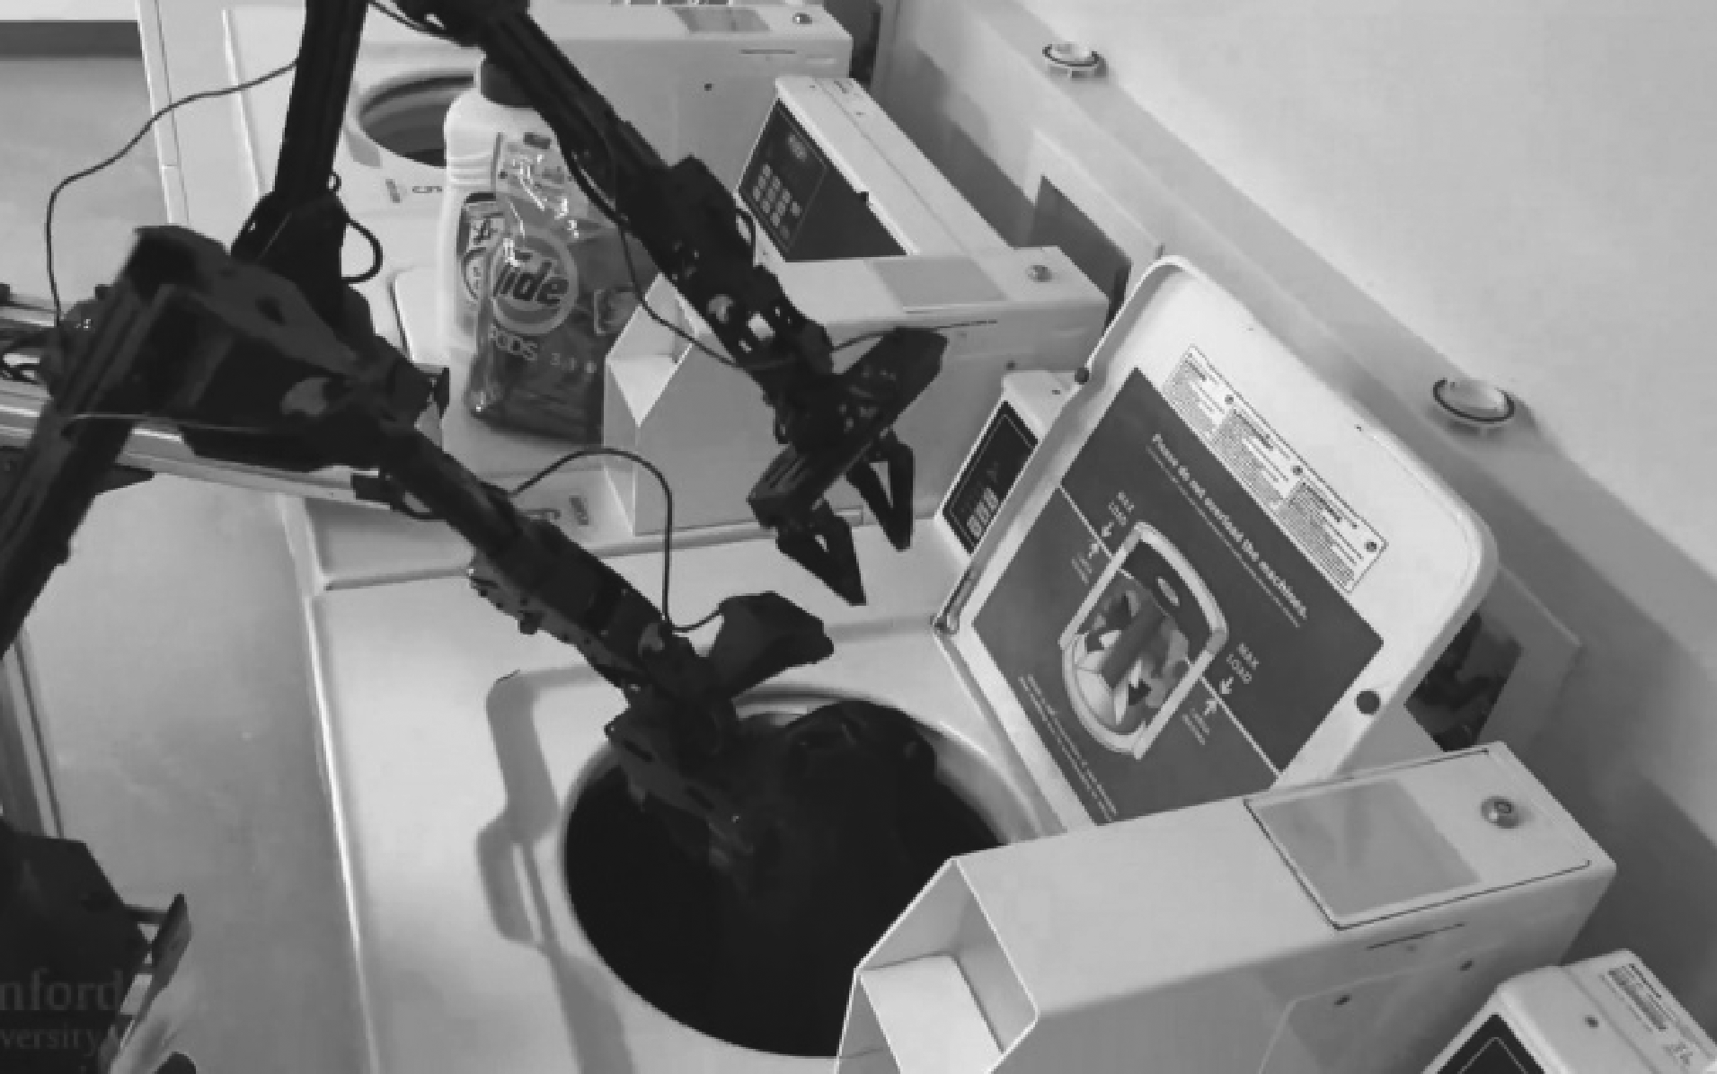
Mobile ALOHA
Mobile ALOHA 在桌面双臂系统基础上加入移动底盘与全身遥操作接口。
重定向不仅要处理双臂，还要同步处理移动底盘与双臂之间的协调映射。
目标是提升演示数据的可重复性和后续策略的泛化潜力。
教材图4-6 遥操作双臂协作向洗衣机投放衣物

Slide 31
4.1.3 遥操作交互的主要优势
动作标签直接可用
多模态同步采集
闭环实时纠错
可直接获得与机器人执行空间一致的动作标签，特别适合接触丰富、精度要求高的任务。
专家动作、本体状态、视觉输入及必要的力觉/触觉可以在同一任务中联合记录。
操作者可以根据反馈在执行过程中修正错误，因此更容易获得高质量样本。

Slide 32
遥操作交互面临的现实挑战
挑战 | 影响 | 需要关注
形态差异 | 动作无法直接对应 | 自由度、关节极限、工作空间、接触方式
通信与视觉限制 | 专家判断受到干扰 | 延迟、带宽、视角、反馈充分性
操作者差异 | 演示一致性波动 | 疲劳、熟练程度、人机工效
数据集偏差 | 策略容易对固定条件过拟合 | 任务覆盖、失败轨迹、相机位姿与场景多样性
挑战
影响
需要关注

Slide 33
大规模遥操作系统不能只追求“能操作”
人机工效
时间同步
标定精度
降低长时间操作疲劳
确保多模态数据一一对齐
避免系统性动作偏差
失败轨迹
数据清洗
任务覆盖
保留策略可能进入的非理想状态
剔除异常和错误同步样本
扩大场景、操作者和初始状态分布

Slide 34
4.1.4 ALOHA：低成本遥操作 + 端到端模仿学习
ALOHA 验证了低成本双臂遥操作与端到端模仿学习结合的可行性。
通过定制遥操作接口采集真实专家演示，使机器人能够完成多个高精细双臂操作任务。
即使硬件成本较低、精度有限，精心设计的数据采集与策略学习流程仍可支持复杂操作。

Slide 35
Mobile ALOHA：轮式双臂移动操作
平台扩展
加入移动底盘和全身遥操作接口，把演示采集扩展到移动操作任务。
结果
在每个任务约 50 次演示并与静态数据协同训练时，若干复杂任务成功率可提升至接近 90%。
意义
体现高质量真机演示对复杂具身任务的价值。
Mobile ALOHA

Slide 36
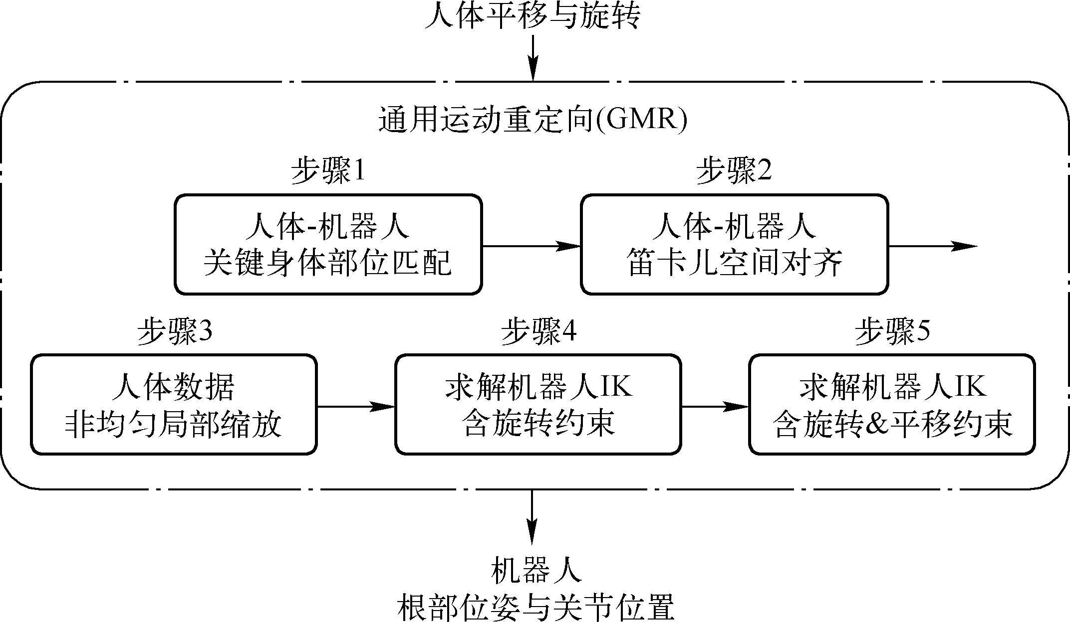
案例：通用运动重定向 GMR
‌GMR（General Motion Retargeting，通用运动重定向）是斯坦福大学团队提出的开源算法框架，用于将人类动作实时映射到不同型号的人形机器人上
面向多种人形机器人的实时通用运动重定向框架
采用多目标逆运动学优化，减少对特定机器人结构和 GPU 的依赖
通过关键身体部位匹配、笛卡儿空间对齐、非均匀局部缩放和两阶段 IK 提升轨迹保真度
教材图4-7 通用运动重定向技术

Slide 37
GMR 的三个主要特点
通用性强
高保真与物理可行
多格式兼容与实时
支持 Unitree G1/H1、Fourier GR3、Booster T1 等多种人形机器人平台，可一键切换。
降低运动失真，同时满足关节速度约束和物理合理性。
支持 SMPL-X、BVH、FBX、Xsens 等输入源，普通 CPU 可达 60–70 FPS。

Slide 38
GMR 的实体机器人表现与作用
实体测试
数据价值
可实时映射恰恰舞、跳跃、行走、拾取物体等复杂动作，并显著改善足部滑动、地面穿透和自碰撞等伪影。
作为全身遥操作与模仿学习流程的核心模块，为“小规模高质量数据 + 强泛化架构”的路径提供关键技术支撑。

Slide 39
具身智能导论 · 第4章
2
行为克隆

Slide 40
4.2 行为克隆：最直接的模仿学习方法
行为克隆（BC）把模仿学习描述为一个监督学习问题。
训练数据由专家演示中的状态—动作样本组成。
目标是学习参数化策略 πθ(a|s)，使机器人在任意状态下的输出尽可能接近专家策略。
优点是简单、高效、无需显式奖励函数。

Slide 41

行为克隆的专家数据集
4.2 行为克隆
行为克隆把专家演示拆解为 M 个状态—动作样本
D_{E}：专家数据集，s_{i}：第 i 个状态
a_{i}：对应专家动作，M：样本数
符号意义：
把时序演示转化为可直接用于监督学习的训练样本。

Slide 42
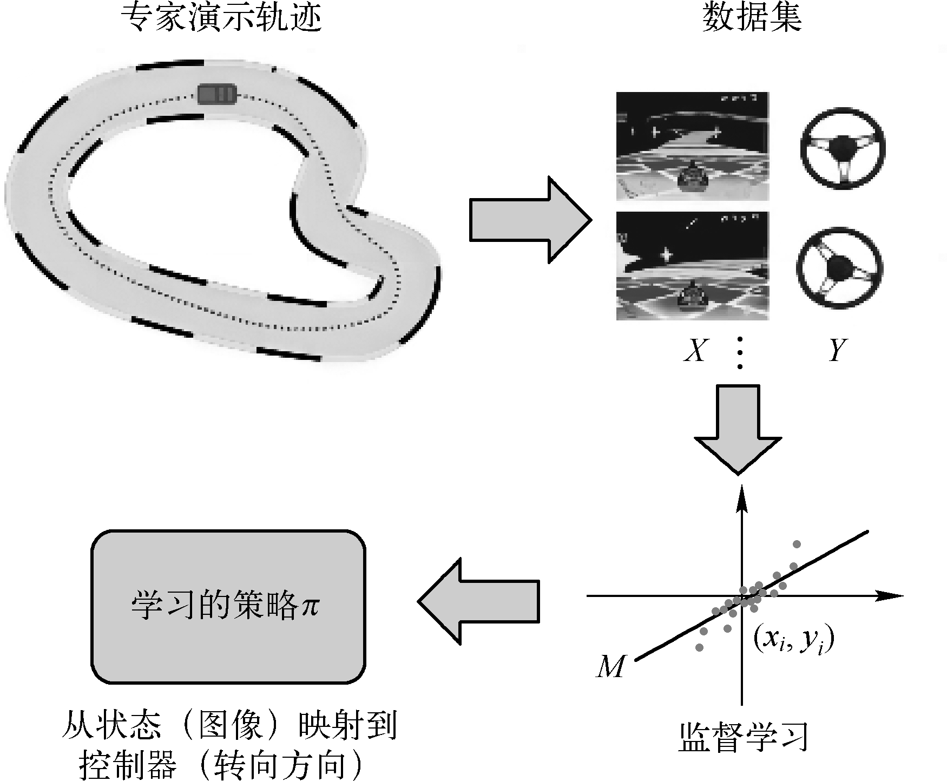
行为克隆的学习
输入
专家状态或观测 X。
监督信号
专家动作 / 控制量 Y。
学习目标
训练策略从状态映射到动作，使输出接近专家。
行为克隆示意图

Slide 43
连续动作空间：策略通常输出连续控制量
适用场景
常用损失
机械臂关节角、末端位姿、夹爪连续控制、人形机器人动作等。
如果策略输出 μθ(s) 为连续动作，可使用均方误差衡量预测动作与专家动作的差异。

Slide 44

连续动作行为克隆：均方误差损失
连续动作空间中，可采用 MSE 形式拟合专家动作
a：专家动作，μθ(s)：策略输出
D_{E}：专家数据集，E：对样本取期望
符号意义：
最小化动作误差等价于让策略在专家分布覆盖的状态上尽量复制专家动作

Slide 45
离散动作空间：策略输出动作概率分布
离散动作
交叉熵 / 负对数似然
例如“左 / 右 / 上 / 下”或有限个离散技能。
策略给每个动作分配概率，训练时提高专家动作对应的概率。

Slide 46

离散动作行为克隆：交叉熵损失
离散动作空间中，交叉熵损失可使用负对数似然形式
当专家动作的预测概率越高，负对数损失越小

Slide 47
损失函数的选择
动作空间 | 策略输出 | 典型损失 | 目标
连续动作 | 连续控制量 μθ(s) | 均方误差 MSE | 减小预测动作与专家动作的数值差异
离散动作 | 动作概率 πθ(a|s) | 交叉熵 / 负对数似然 | 提高专家动作对应概率
动作空间
策略输出
典型损失
目标

Slide 48
行为克隆的本质：只在“专家见过的分布”上学习
数
专家数据
拟
监督拟合
执
策略执行
偏
潜在问题
状态来自专家演示分布
策略学习专家在这些状态下做什么
机器人自行执行后可能进入新状态
新状态缺少专家标签，容易发生分布漂移
因此，BC的简单高效与后续分布漂移问题是一对矛盾

Slide 49
4.2 小结：行为克隆的应用场景
适合
需注意
专家数据较充分、执行状态与训练分布接近、任务无需显式奖励设计时，BC 能以较低复杂度快速获得策略
当任务长时序、容易偏离专家轨迹或部署环境变化明显时，纯 BC 容易累积误差，需要 DAgger、ACT 等方法缓解

Slide 50
具身智能导论 · 第4章
3
逆强化学习

Slide 51
4.3 逆强化学习：从行为反推隐含奖励
逆强化学习（IRL）通过观察专家演示，推断专家背后的奖励函数
与行为克隆直接拟合状态—动作映射不同，IRL 尝试恢复专家最优性背后的任务目标
获得奖励函数后，再结合强化学习优化策略，从而提升泛化与跨任务迁移能力

Slide 52
行为克隆 vs 逆强化学习
比较维度 | 行为克隆 BC | 逆强化学习 IRL
直接学习对象 | 状态 → 动作映射 | 隐含奖励函数 / 任务目标
训练方式 | 监督学习 | 奖励推断 + 前向 RL
泛化来源 | 依赖专家状态覆盖 | 利用恢复出的任务目标重新求策略
复杂度 | 较低 | 较高
比较维度
行为克隆 BC
逆强化学习 IRL

Slide 53
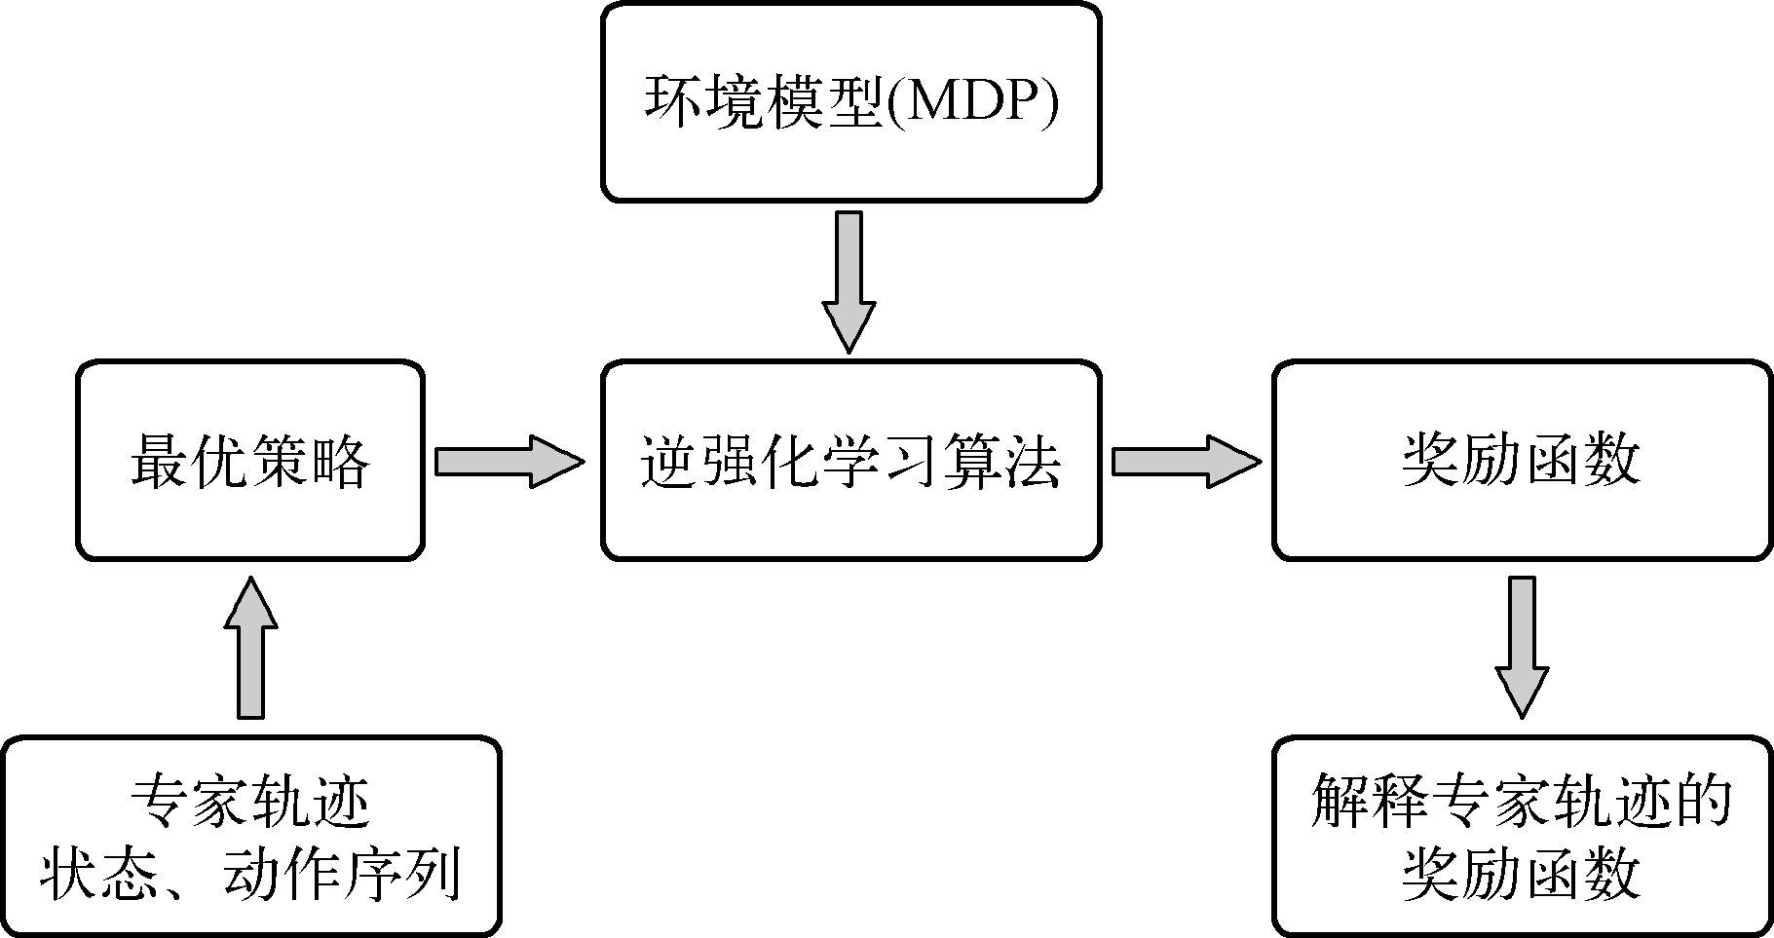
逆强化学习的主要环节
输入
专家轨迹：状态、动作序列。
推断
寻找能够解释专家行为的奖励函数。
优化
在推断奖励下求新的最优策略，并与专家行为比较。
逆强化学习

Slide 54

IRL 的奖励函数表示：特征的线性组合
4.3.1 基本原理
假设未知奖励可以写成状态—动作特征的线性组合。
φ(s,a)：特征向量，w：待学习的权重
r_{w}(s,a)：由权重定义的奖励
符号意义：
权重w的学习就是在学习“专家更看重哪些行为特征”

Slide 55
奖励权重 w 的含义：把专家偏好写进奖励函数
特征 φ(s,a)
权重 w
奖励 r_{w}
描述状态—动作的属性，例如任务中的安全、效率或动作质量等可表示特征。
决定不同特征在奖励中的相对重要程度。
由特征与权重共同决定，成为后续前向 RL 的优化目标。

Slide 56

给定奖励后，策略的期望回报如何表示？
4.3.1 基本原理
策略的期望回报可以进一步写成奖励权重与策略特征期望的内积。
π：策略，γ：折扣因子，r_{w}：奖励函数
μ(π)：策略特征期望
符号意义：
这一步把“策略表现”连接到“奖励权重 × 特征期望”，为 IRL 中比较专家与学习策略提供基础。

Slide 57

策略特征期望 μ(π)
4.3.1 基本原理
特征期望把策略运行过程中长期访问到的状态—动作特征做折扣累积
ρ₀：初始状态分布，φ(s_t,a_t)：时刻 t 的特征
γ：折扣因子
符号意义：
IRL 希望找到奖励，使专家策略在该奖励下优于其他策略

Slide 58
IRL的局限性：奖励函数可能不唯一
同一行为可由多个奖励解释
解决思路：引入额外原则
Ng 和 Russell 的基本 IRL 框架面临“不适定”问题：不同奖励函数可能产生相同或近似的最优行为。
最大熵 IRL 通过熵正则约束轨迹分布，使对专家行为的解释更唯一、更鲁棒。

Slide 59
最大熵 IRL：回报与策略熵共同进入优化目标
4.3.1 最大熵 IRL
最大熵 IRL 在奖励优化中加入熵正则项。
H(π)：策略熵，λ：平衡系数
r_{w}：IRL 学到的奖励，π_{w}*：对应最优策略
符号意义：
熵项鼓励在满足高回报的同时保留合理随机性，缓解对单一解释的过度偏好

Slide 60
最大熵解释专家行为
高回报约束
最大熵原则
专家行为仍需在推断奖励下表现优良。
在满足奖励约束的轨迹中不过度偏好某一条唯一轨迹，提升分布解释的鲁棒性。

Slide 61

最大熵 IRL 的似然目标
4.3.1 最大熵 IRL
对专家演示轨迹的似然进行优化，从而学习奖励权重 w。
H(π)：策略熵，P(τ|w)：奖励 w 下轨迹概率
Z(w)：配分函数
符号意义：
通过梯度上升优化 w，使专家轨迹在学到的奖励模型下具有更高概率

Slide 62

轨迹概率与累积奖励的关系
累积奖励越高的轨迹，在最大熵模型中应具有更高概率
Z(w) 对所有轨迹概率进行归一化

Slide 63

学徒学习：直接匹配专家与学习策略的特征期望
4.3.1 学徒学习
Abbeel 和 Ng 的学徒学习不显式恢复奖励，而是要求学习策略与专家在特征期望上足够接近
μ(π)：学习策略特征期望，μ(π_{E})：专家特征期望
ε：允许误差
符号意义：
当特征期望接近时，可以保证在未知奖励下学习者表现接近专家水平

Slide 64
Guided Cost Learning：把深度学习引入最大熵 IRL
核心思路
适用问题
Finn 等人将深度学习与最大熵 IRL 结合，用深度模型表示复杂、非线性的奖励函数。
适用于高维状态空间与未知动力学条件，增强传统线性奖励表示的表达能力。

Slide 65
IRL 往往需要与“前向强化学习”反复交替
1
观察专家
2
推断奖励
3
前向 RL
4
比较与迭代
获得专家轨迹
更新奖励参数，使专家行为更合理
在当前奖励下求一个新策略
比较策略与专家，继续调整奖励
这也是 IRL 通常比 BC 计算更复杂的重要原因。

Slide 66
IRL 的优势与局限
优势：学习“任务目标”
局限：求解成本更高
通过恢复奖励而不是直接复制动作，具备更强的泛化与跨任务迁移潜力，尤其适合奖励难以直接设计的复杂任务。
每轮通常需要多次调用前向 RL；奖励函数可能不唯一；在连续控制和大规模任务中计算效率受限。

Slide 67
4.3.2 IRL 在机器人中的应用
自动驾驶
特技飞行 / 机械臂
医疗机器人
从人类驾驶数据中推断“安全距离”“舒适加速”等隐含奖励，提高策略鲁棒性
学徒学习通过匹配专家轨迹特征，可学习复杂技能
学习外科医生的路径偏好，避免敏感区域，并用于技能评估与个性化优化

Slide 68
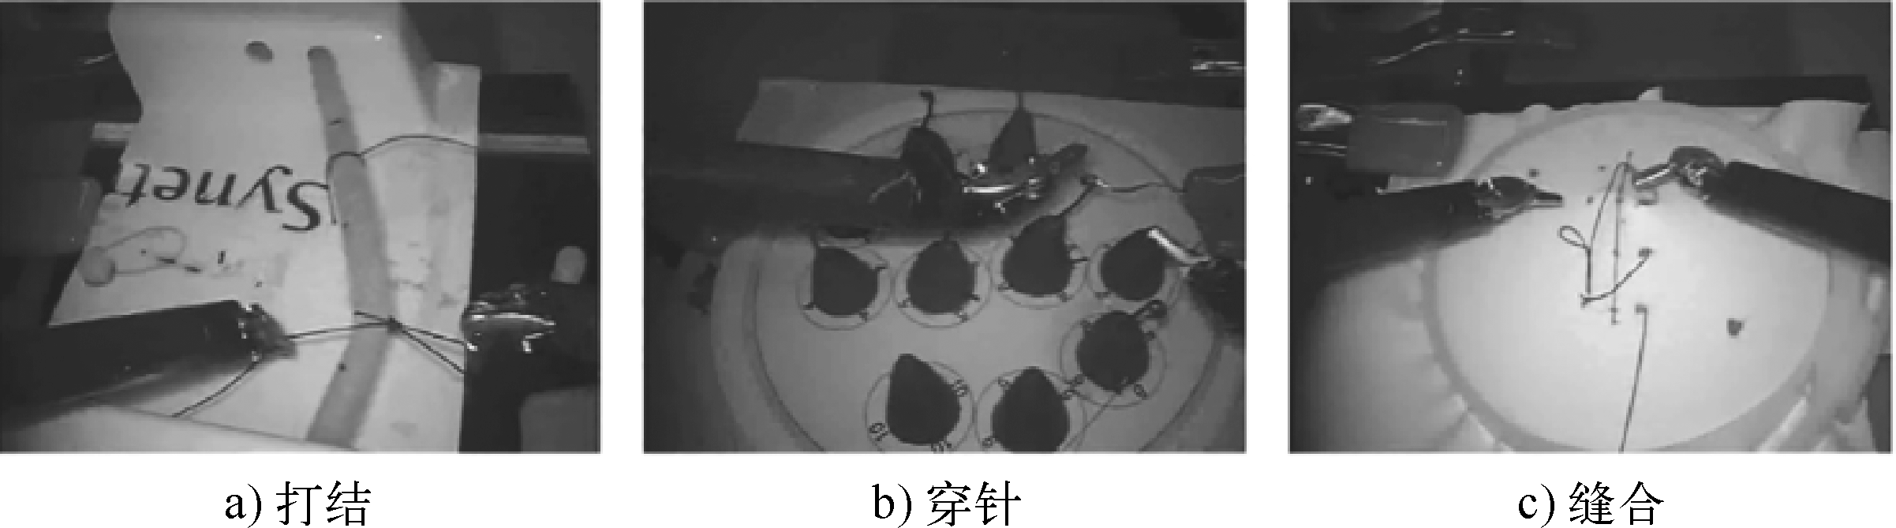
高维 IRL 在手术操作训练中的效果
收敛
模拟实验中 < 100 次迭代。
奖励恢复
准确率达到 85%。
状态变化识别
高维逆强化学习算法在手术操作训练中的效果
可检测疲劳导致的 10%–20% 技能下降。

Slide 69
临床评估结果
疲劳检测
脊髓损伤评估
高维 IRL 可实时检测疲劳导致的奖励函数退化，用于在线手术技能监控。
针对脊髓损伤患者的评估实验中，刺激后平衡奖励提升约 20%–30%。
IRL 在高维临床数据中的鲁棒性与应用潜力

Slide 70
具身智能导论 · 第4章
4
模仿学习及高级方法

Slide 71
4.4 模仿学习：比随机探索更直接的技能学习路径
模仿学习泛指通过观察和复制专家行为快速学习策略，而不是从随机探索开始
可以直接学习状态→动作映射（如行为克隆），也可以推断隐含奖励（如 IRL）
在机器人导航、操纵、无人驾驶以及 Sim-to-Real 迁移中广泛使用

Slide 72
模仿学习在具身智能中的典型应用
人形机器人全身运动
灵巧手抓取
导航与移动操作
通过动作捕捉数据快速复现舞蹈、跳跃等全身动作
从人类演示中学习多指协调和接触序列
利用专家轨迹降低随机探索成本，并提升真实任务训练效率

Slide 73
复杂环境中的两类突出难题
分布漂移
长时序决策
学习策略在执行中一旦偏离专家轨迹，就可能进入训练数据未覆盖的状态，导致错误继续放大。
复杂任务包含多个阶段和子目标，单层策略需要在长时间范围内保持一致性，学习困难。
因此，引出生成对抗模仿学习和分层模仿学习等高级方法

Slide 74
4.4.1 GAIL：把模仿学习转化为分布匹配
生成对抗模仿学习（GAIL）借鉴 GAN 的思想
不显式设计奖励函数，而是通过对抗训练让机器人状态—动作分布逐渐接近专家分布
在机器人抓取中，可以模仿多模态动作分布，而不局限于单一确定路径

Slide 75
GAIL 的两个核心组件
判别器 D
策略网络 π
区分“专家轨迹”与“学习策略产生的轨迹”。判别结果形成训练信号
生成机器人行为并尝试“欺骗”判别器，使自己的状态—动作分布更像专家。

Slide 76
GAIL 的极小极大目标
4.4.1 GAIL
判别器希望区分专家与学习策略；策略则希望让自身分布难以被判别器识别
ρ_{πE}：专家占用测度，ρ_{π}：学习策略占用测度，
D：判别器，H(π)：熵正则，λ：权重
符号意义：
GAIL 直接对齐状态—动作分布，因此可作为缓解行为克隆分布漂移的一种思路。

Slide 77
GAIL 的交替训练过程
1
采样专家轨迹
2
采样策略轨迹
3
更新判别器
4
更新策略
来自专家演示数据
当前机器人策略与环境交互
做二分类，使专家与策略更可区分
用判别器信号作为奖励，常结合 PPO/TRPO
判别器相当于提供一个随训练变化的“自适应奖励”。

Slide 78
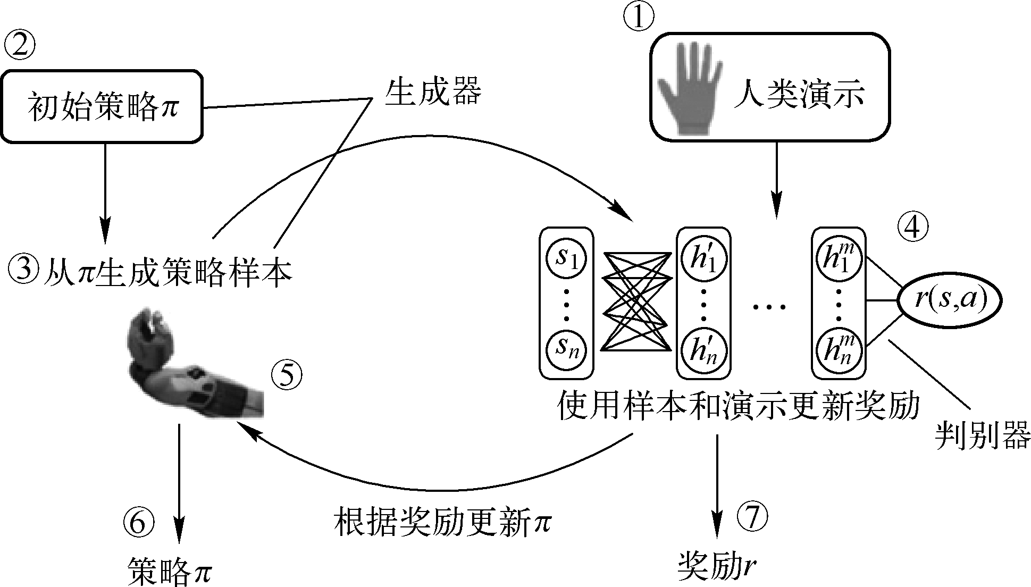
GAIL 的框架
专家示范与当前策略轨迹同时进入判别器。
判别器输出“像专家”的程度。
策略根据判别器反馈更新，从而逐步逼近专家分布。
GAIL 的框架

Slide 79
GAIL 的优势、局限与应用
优势
局限
应用
不需要显式奖励函数；可直接处理高维状态—动作分布。
对抗训练可能不稳定，对超参数较敏感。
自动驾驶可从人类数据学习鲁棒策略；人形机器人可模仿复杂动作序列。

Slide 80
4.4.2 分层模仿学习：把长任务拆成不同时间尺度
单层模仿学习在长时序跨度和稀疏奖励任务中学习困难
分层模仿学习（HIL）通过高层策略选择子目标，由低层策略完成具体动作
时间抽象让策略不必在每一个原子时间步都重新解决完整任务

Slide 81
两层分层策略：高层选“做什么”，低层决定“怎么做”
高层策略 π_{hi}(g|s)
低层策略 π_{lo}(a|s,g)
在当前状态 s 下选择子目标 g，例如“接近物体”“抓取”“移动到目标区域”等
给定当前状态和子目标，输出具体原子动作 a

Slide 82

分层轨迹：状态、子目标与局部轨迹交替出现
4.4.2 分层模仿学习
每隔 c 个时间步由高层选择一次子目标，并由低层执行对应局部轨迹。
s_{kc}：高层决策时刻状态，g_{k}：子目标
τ_{k}：子目标对应局部轨迹，c：子目标持续步数
符号意义：
分层轨迹把长时序任务组织为一段段“子目标 + 局部执行”

Slide 83

联合策略：高层与低层共同定义完整行为
4.4.2 分层模仿学习
联合策略由高层子目标策略和低层动作策略组合
高层负责时间抽象，低层负责精细执行，二者共同在专家数据条件下最大化累积回报。

Slide 84
分层模仿学习为什么适合复杂长任务？
时间抽象
任务分解
泛化能力
高层不必每一步都做完整决策，而是在较长时间尺度上选择子目标。
将复杂任务拆成更容易学习的局部技能和阶段。
可复用低层技能，并通过不同高层组合适应不同长时序任务。

Slide 85
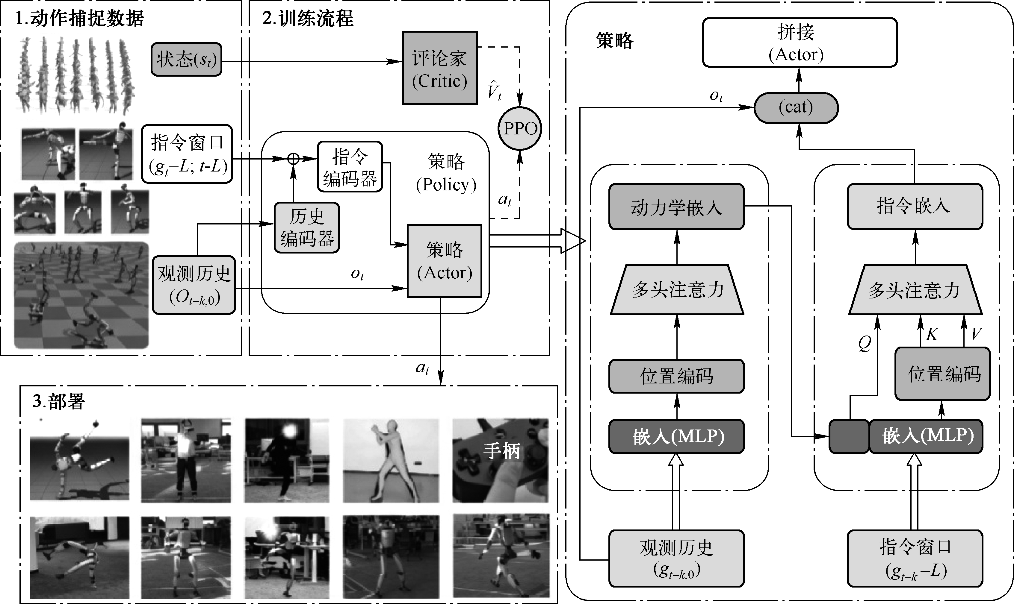
案例：“龙驭”人形机器人全身动作模仿学习小脑模型
采用“小规模高质量数据 + 动态条件命令聚合”架构。
训练仅需 3.5 小时严格筛选的精炼动作捕捉数据。
通过因果历史编码器提取本体特征，再用交叉注意力选择可靠参考命令片段。
“龙驭”小脑模型全身控制流程

Slide 86
“龙驭”的关键机制：根据机器人自身状态筛选参考命令
1
观测历史
2
因果历史编码
3
交叉注意力
4
稳定动作
获取本体状态与历史运动信息。
提取实时本体特征
对参考命令片段赋予不同权重。
抑制噪声与异常，输出全身控制。
不是“完全照搬参考动作”，而是结合机器人当前物理状态选择最可靠的命令信息。

Slide 87
“龙驭”的主要特点
零样本泛化
强鲁棒与自恢复
多源输入兼容
对训练中未见过的视频舞蹈、武术招式可直接复现，无需微调。
单一策略集成自主倒地起身能力，并具备较强抗扰动性。
统一支持动捕数据、VR 头显、单目视频等异构指令源。

Slide 88
“龙驭”实体机器人验证与系统集成
实体动作跟踪
与 VLA 形成上下层闭环
成功实现奔跑、跳跃、霹雳舞等复杂动作的实时高精度跟踪，任务成功率与关节位置误差优于教材所列对比框架
作为“小脑”与上层 VLA 模型集成，在物流搬运等任务中实现从语言指令到全身稳定运动的完整闭环

Slide 89
具身智能导论 · 第4章
5
分布漂移及其缓解方法

Slide 90
4.5 分布漂移：训练分布与执行分布不一致
专家数据通常覆盖“较好 / 较优”的轨迹分布
机器人执行策略时，一旦出现小误差，就可能进入训练数据没有覆盖的新状态
新状态下缺少正确监督，策略误差继续放大，最终可能导致大失败

Slide 91
专家轨迹与学习策略轨迹为何会逐渐分离？
起
相同初始状态
小
出现单步误差
新
进入新状态
大
误差继续累积
开始时学习策略与专家都处在熟悉区域
预测动作与专家动作产生轻微偏差
新状态不在专家数据分布中
策略越来越缺少可靠监督，轨迹逐步偏离

Slide 92

行为克隆的误差累积：长时序会放大小偏差
若单步误差为 ε、任务时长为 T，行为克隆的总误差可达 O(T²ε)，呈二次增长
任务越长，早期的小误差越有可能改变后续状态分布，形成“越偏越错”的反馈
分布漂移示例：
  专家数据主要来自晴天、固定相机位姿或有限场景，策略学到这些条件下的行为模式；
  雨天、视角变化或扰动使观测分布变化，行为克隆可能偏离车道或进入新状态。
常见缓解方式包括数据增强和主动纠错算法

Slide 93
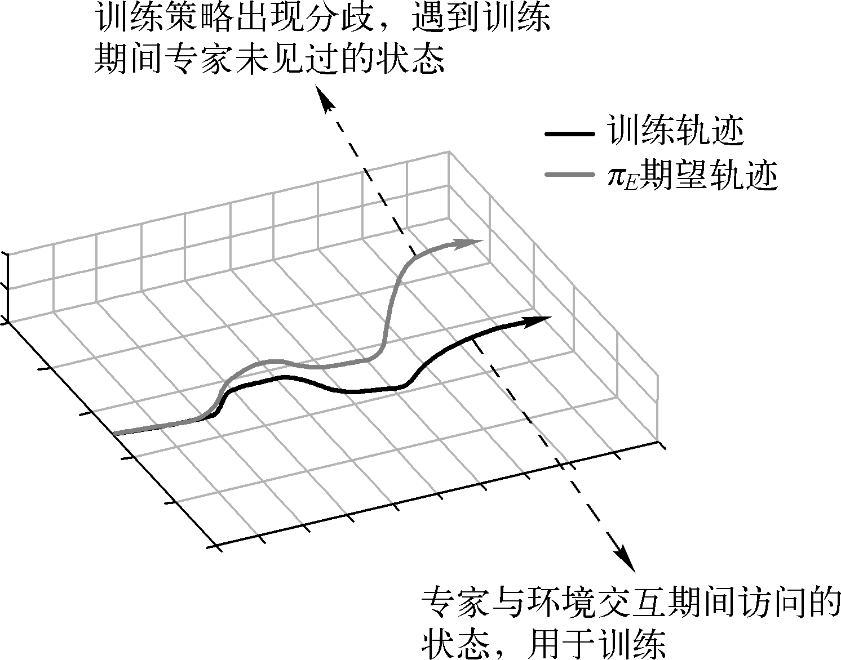
分布漂移的累积过程
训练数据主要来自专家访问过的状态
学习策略执行后逐步偏离专家轨迹
一旦进入未知区域，后续预测误差更容易被放大
分布漂移的累积过程

Slide 94
4.5.2 DAgger
DAgger（Dataset Aggregation）让学习者自己生成轨迹
专家对学习者访问到的状态给出正确动作，从而动态扩展数据集
随着迭代进行，训练数据分布逐步贴近当前学习策略的实际状态分布
1
执行当前策略
2
专家标注
3
聚合数据集
4
重新训练
让学习者与环境交互并访问真实状态
专家为这些访问状态给出最优动作
把新状态—专家动作加入原训练集
策略在更接近自身执行分布的数据上学习
DAgger 的核心循环

Slide 95

DAgger 的优化目标
4.5.2 DAgger
训练状态来自当前学习策略诱导的状态分布，而监督动作仍由专家提供。
d_{π}：学习策略状态分布，a_{E(s)}：专家在状态 s 的动作
L：监督损失
符号意义：
与纯 BC 不同，DAgger 主动采样“学习者自己会访问”的状态，从数据层面修正分布不匹配。

Slide 96
BC 与 DAgger 的关键差异
比较维度 | 行为克隆 BC | DAgger
状态分布 | 专家策略访问的状态 | 当前学习策略实际访问的状态
专家参与 | 仅初始演示 | 迭代过程中持续为新状态标注
分布漂移 | 容易积累 | 通过数据聚合逐步缓解
额外成本 | 较低 | 需要专家在线或反复标注
比较维度
行为克隆 BC
DAgger

Slide 97

DAgger ：降低误差累积
行为克隆
DAgger
总误差可能呈二次增长
理论上可降至线性增长
实践中还需要考虑专家标注成本与 Sim2Real 差距。

Slide 98
DAgger 的仿真实践优势与现实限制
仿真中的优势
现实中的限制
可在 MuJoCo 等环境中让学习策略低成本交互，再由专家或专家策略标注学习者访问的状态。
需要额外专家标注；仿真中采样的数据与真实机器人状态分布之间仍可能存在 Sim2Real 差距

Slide 99
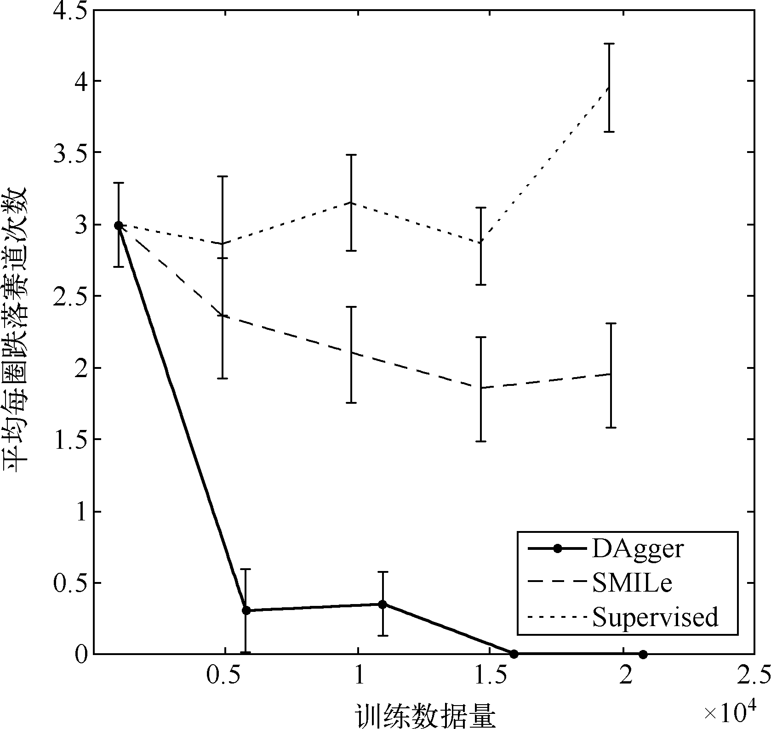
多轮 DAgger 后，赛车跌落赛道次数显著下降
DAgger
随着数据聚合与策略迭代，跌落次数快速下降并接近零。
对比方法
DAgger 的最终表现明显优于传统 Supervised 与 SMILe
核心原因
训练分布逐步覆盖学习策略自己会访问的状态。
赛车平均每圈跌落赛道次数随训练数据量变化

Slide 100
4.5.3 ACT：一次预测一段动作，而不是每步只预测一个动作
Action Chunking with Transformer（ACT）是行为克隆在长时序、高精度具身任务中的策略级改进。
核心思想：Transformer 一次预测未来固定长度的动作块（Action Chunk）。
通过减少高层决策次数，降低任务的有效决策时域，从而缓解分布漂移造成的误差累积。

Slide 101
动作分块为什么能缩短“有效决策时域”？
传统 BC
效果
a1
a2
a3
a4
a5
a6
a7
一个预测覆盖多个未来步，减少决策频率，并提升长时序操作的稳定性
每个时间步都重新预测动作，长任务中决策次数多，误差容易不断反馈
ACT
动作块 1
动作块 2
动作块 3

Slide 102
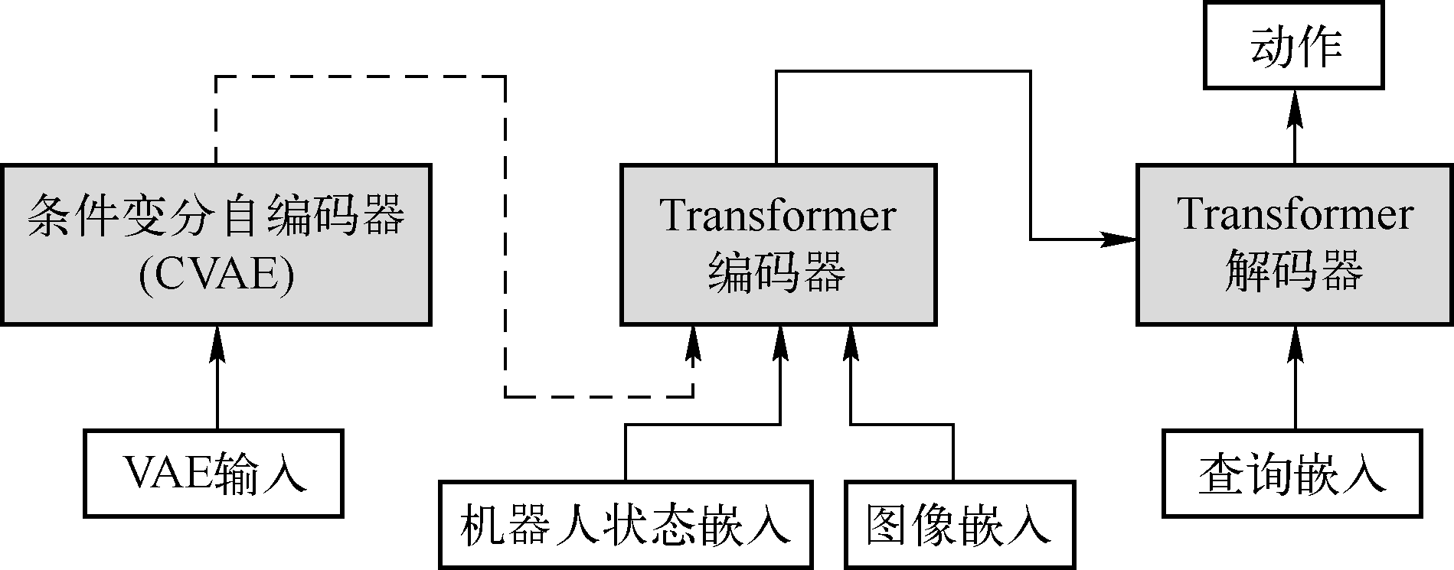
ACT 的模型结构
CVAE
训练时把动作序列压缩为潜变量 z。
Transformer
编码观测与状态，并解码动作块。
输出
一次生成长度为 k 的未来动作序列。
ACT 方法架构

Slide 103
ACT 训练阶段：条件 VAE + Transformer
1
输入
2
编码器
3
解码器
4
优化
多视角图像、当前关节状态和目标动作序列
把当前观测与目标动作压缩为潜变量 z
以当前观测和 z 为条件生成长度 k 的动作块
同时最小化重构损失与 KL 散度正则

Slide 104

ACT 的动作块预测
4.5.3 ACT
Decoder 根据当前观测、关节状态与潜变量一次预测未来 k 步动作。
符号含义：
o_{t}：多模态观测，q_{t}：当前关节状态，z：潜变量，k：动作块长度
从逐步动作预测改为动作块预测，是 ACT 缩短有效决策时域的关键。

Slide 105
ACT 推理阶段：固定潜变量并进行时序集成
潜变量 z
时序集成
推理时将 z 固定为先验均值，即零向量，不再依赖未来真实动作。
连续时间步会产生相互重叠的动作块，对这些预测做加权平均以提升动作平滑性。

Slide 106
ACT 在 ALOHA中的应用效果
少量演示
较高成功率
工程采用
仅需数十条专家演示即可训练双臂精细操作策略
在ALOHA 等任务中 的成功率可达80%–95%
LeRobot已将 ACT 作为默认策略之一，并用于后续实践案例

Slide 107
具身智能导论 · 第4章
6
实践案例

Slide 108
4.6 实践活动：从遥操作演示到行为克隆策略
1
加载演示
2
查看数据
3
训练 ACT
4
闭环评估
使用主从遥操作采集的 ALOHA 专家轨迹
检查双臂图像、本体状态和动作
把模仿学习转化为监督学习
在仿真环境中运行策略并统计成功率
任务示例：aloha_sim_transfer_cube_human 或 aloha_sim_insertion_human

Slide 109
环境与工具准备
运行环境
安装 LeRobot ALOHA 支持
打开 Google Colab，新建笔记本。
运行教材给出的安装命令，安装仿真、可视化与 ALOHA 相关依赖。
安装命令
!pip install "lerobot[gym-aloha]"

Slide 110
专家数据从哪里来？Leader—Follower 主从遥操作
真实硬件采集
重定向优势
人类操作 Leader 臂；Follower 臂同步跟随并记录图像、本体状态与动作
Leader—Follower 臂型高度一致，简化重定向，但仍需要处理微小标定误差与末端执行器映射

Slide 111
步骤1：加载遥操作专家数据集
数据集加载
from lerobot.datasets.lerobot_dataset import LeRobotDataset
from lerobot.scripts.visualize_dataset import visualize_dataset
dataset = LeRobotDataset(
repo_id="lerobot/aloha_sim_transfer_cube_human"
)
print(f"数据集大小：{len(dataset)} 条轨迹")

Slide 112
步骤1：可视化一条专家演示
查看第 0 条演示
观察内容
visualize_dataset(
dataset,
episode_index=0,
save=True,
output_dir="./viz_output"
)
双臂图像、主从动作以及状态随时间的变化。
检查重点
确认数据来源、时间同步与动作轨迹是否合理。
作用
为后续 BC 训练提供可解释的数据检查。

Slide 113
步骤2：使用 ACT 进行行为克隆训练
将模仿学习直接转化为监督学习
策略类型选择 ACT，适合双臂长时序、高精度任务
训练中使用专家演示动作作为监督信号，并用均方误差等损失拟合动作序列

Slide 114
步骤2：启动训练任务
LeRobot CLI
!lerobot-train \
--policy.type=act \
--dataset.repo_id=lerobot/aloha_sim_transfer_cube_human \
--steps=1000 \
--eval_freq=200 \
--output_dir=bc_aloha_model

Slide 115
训练命令中的关键参数
参数 | 教材配置 | 作用
policy.type | act | 选择 ACT 行为克隆策略
dataset.repo_id | aloha_sim_transfer_cube_human | 指定专家演示数据集
steps | 1000（快速演示可 500–1000） | 设置训练步数
eval_freq | 200 | 定期执行评估
output_dir | bc_aloha_model | 保存训练结果
参数
配置
作用

Slide 116
步骤3：加载策略并进行闭环评估
模型与环境
from lerobot.common.policies.act.modeling_act import ACTPolicy
from lerobot.common.envs.aloha_env import AlohaEnv
policy = ACTPolicy.from_pretrained("bc_aloha_model")
env = AlohaEnv()

Slide 117
步骤3：运行 10 个 episode 并统计成功率
闭环执行
success_rate = 0
for episode in range(10):
obs, done = env.reset(), False
while not done:
action = policy.predict(obs)
obs, reward, done, info = env.step(action)
success_rate += info["success"]
print(f"平均成功率：{success_rate / 10:.1%}")

Slide 118
可视化单次执行：观察主从模仿效果
观察1
生成执行视频
双臂动作是否流畅、是否接近专家轨迹。
env.render_video(policy)
观察2
转移或插入任务是否在扰动下保持稳定。
指标
成功率 + 轨迹可视化共同评价策略。

Slide 119
实验结果
典型结果
说明
训练后策略成功率通常达到 80%–95%，双臂动作流畅且高度贴近主从遥操作专家演示。
高质量遥操作数据 + ACT 行为克隆能够以较低数据成本学习双臂精细操作策略。

Slide 120
实践分析
优势
局限
训练流程简单、高效，不需要显式奖励函数，适合直接利用高质量专家演示。
若加入扰动或进入新场景，策略可能发生分布漂移，需要结合 DAgger 等方法进一步改进。

Slide 121
从仿真到真实 ALOHA / Mobile ALOHA
真实演示
策略训练
仿真评估
真实迁移
Leader—Follower 主从控制采集专家轨迹
ACT 行为克隆学习双臂长时序操作
闭环执行并统计成功率
训练模型可进一步迁移到 Mobile ALOHA 等真实平台
真实部署仍需关注标定误差、扰动、新场景以及 Sim-to-Real 差距。

Slide 122
具身智能导论 · 第4章
7
小结

Slide 123
本章知识主线
采集
重定向
模仿学习
缓解漂移
遥操作生成高质量专家演示。
把人的动作映射为机器人可执行动作。
BC、IRL、GAIL、HIL 学习策略或任务目标。
DAgger 与 ACT 提升长时序执行稳定性。
最后通过 LeRobot + ALOHA 实践把“遥操作数据 → ACT 行为克隆 → 闭环评估”串成完整流程。

Slide 124
四类模仿学习方法对比
方法 | 直接学习对象 | 主要优点 | 主要局限
BC | 状态→动作 | 简单、高效、无需奖励函数 | 分布漂移
IRL | 奖励函数 / 任务目标 | 泛化与迁移能力强 | 计算复杂、奖励不唯一
GAIL | 专家与策略状态—动作分布 | 无需显式奖励、可处理高维分布 | 对抗训练不稳定
HIL | 高层子目标 + 低层动作 | 适合长时序、可进行时间抽象 | 结构设计与训练更复杂
方法
直接学习对象
主要优点
主要局限

Slide 125
谢 谢

